Slide 1
Субботина М. А.,
учитель начальных классов,
МАОУ «СОШ № 5 г. Сатки»
Что такое родственные слова?

Slide 2
Родственные слова –
это слова, близкие по значению, у которых есть общая часть
(сынок, сын; вода, водяной).
Notes:
Родственные слова – это слова, близкие по значению, у которых есть общая часть.

Slide 3
Гриб, гора, грибной, лес,
садовый, горняк, сад
Notes:
Гриб, гора, грибной, лес, садовый, горняк, сад

Slide 4
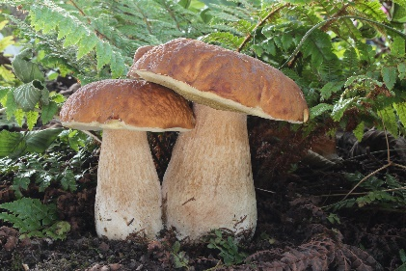
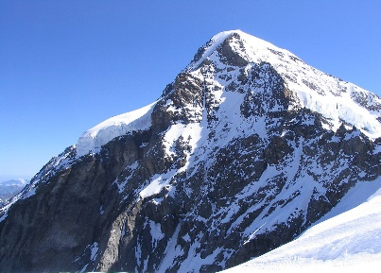
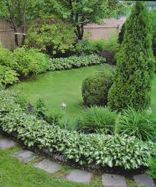
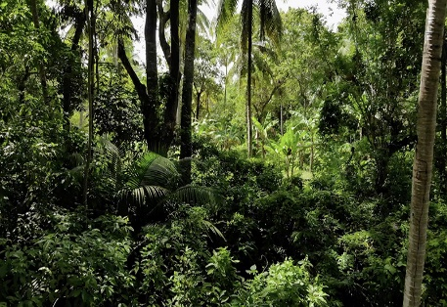
гриб гора сад лес
грибной горняк садовый лесной
Notes:
гриб гора сад лес
грибной горняк садовый лесной

Slide 5
Игра «Третий лишний»
Нос, носильщик, носик;
Час, часть, часок;
Гусь, гусята, гусеница.
Notes:
Нос, носильщик, носик;
Час, часть, часок;
Гусь, гусята, гусеница.

Slide 6
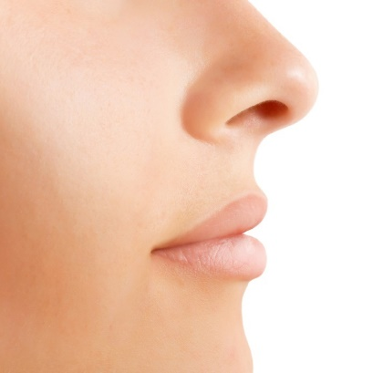

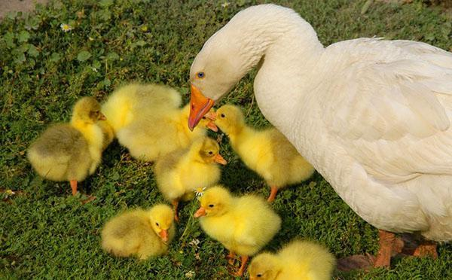
Нос, носик.
Час, часок.
Гусь, гусята.
Notes:
Нос, носик.
Час, часок.
Гусь, гусята.

Slide 7
Бобры - трудолюбивые животные.
Звёздное небо очень красивое.
Все знают бобровые домики и плотины.
Звёзды находятся далеко от нас.
Notes:
Бобры трудолюбивые животные.
Звёздное небо очень красивое.
Все знают бобровые домики и плотины.
Звёзды находятся далеко от нас.

Slide 8
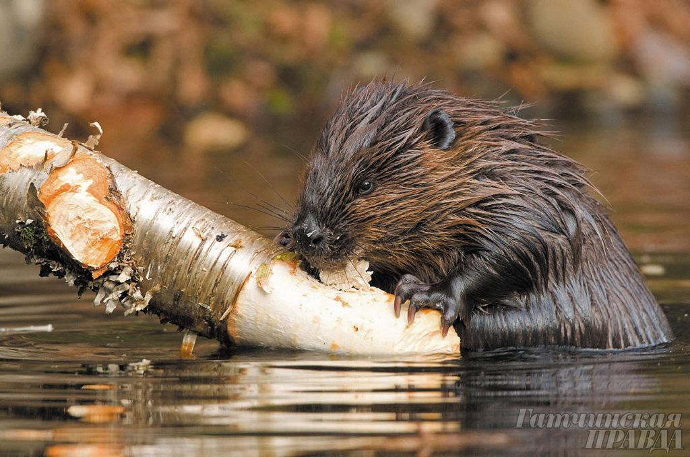

Бобры – трудолюбивые животные. Все знают бобровые домики и плотины.
Звёздное небо очень красивое. Звёзды находятся далеко от нас.
Notes:
Бобры – трудолюбивые животные. Все знают бобровые домики и плотины.
Звёздное небо очень красивое. Звёзды находятся далеко от нас.

Slide 9
Родственные слова - это слова, близкие по значению, у которых есть общая часть
(сынок, сын; вода, водяной).

Slide 10
Спасибо за внимание!
Notes:
Спасибо за внимание!

